Slide 1

Gestão de Dados
Mestrado Integrado em Engenharia Informática
Unidade Curricular de Base de Dados
11 de Fevereiro de 2015
Universidade do Minho
Escola de Engenharia
Biblioteca
Grupo 08:
André Santos Jéssica Pereira Mariana Carvalho
Ano Letivo 2015/2016

Slide 2
Conteúdo
Introdução
Contextualização
Apresentação do caso de estudo
Motivação
Objetivos
Modelação Conceptual
Levantamento de Requisitos
Identificação de Entidades
Modelo Conceptual Final
Modelação Lógica
Derivação do Modelo
Validação Segundo Regras de Normalização
Validação Segundo Transações
Restrições de Integridade
Tamanho Inicial e Crescimento Futuro
Modelação Física
Tradução do Modelo
Transações
Estimativa de Espaço em Disco
Vistas
Conclusões e Trabalho Futuro
Grupo 8,Unidade Curricular de Base de Dados, Gestão de Dados - Biblioteca
Notes:
- Apresentação etapas

Slide 3
Introdução
Contextualização
Base de dados para gestão de documentos bibliográficos
Inspirado no sistema da Biblioteca Geral da Universidade do Minho
Serviços oferecidos
Consulta de exemplares disponíveis
Empréstimo de publicações para leitura domiciliária
Reserva de publicações para leitura domiciliária
Grupo 8,Unidade Curricular de Base de Dados, Gestão de Dados - Biblioteca

Slide 4
Introdução
Motivação e Objetivos
Necessidade de organizar informação bibliográfica
Compreender funcionamento da biblioteca
Compreender metodologia de concepção de uma base de dados
Satisfazer os requisitos dos utilizadores
Grupo 8,Unidade Curricular de Base de Dados, Gestão de Dados - Biblioteca

Slide 5
Modelação Conceptual
Levantamento de Requisitos
Saber a designação de todas as coleções existentes.
Saber quantos livros cada coleção tem.
Saber lista de nomes dos autores dos livros da biblioteca.
Para uma dada editora, saber a sua designação.
Pesquisar um livro segundo: ISSN, ISBN, código de barras e título.
Saber a localização de livros de uma certa CDU.
Para cada exemplar saber o estado de disponibilidade (reservado, requisitado ou não requisitável), o estado de conservação do exemplar bem como a sua localização na biblioteca (piso, estante e prateleira).
Reservar exemplares de um ou mais livros.
...
Grupo 8,Unidade Curricular de Base de Dados, Gestão de Dados - Biblioteca
Notes:
- 1ª fase do desenvolvimento conceptual
Métodos usados para levantamento requisitos
(entrevistas, internet, observar comportamento
ISSN - International Standard Serial Number - número internacional normalizado para publicações em série),
ISBN - International Standard Book Number
CDU - Classificação Decimal Unitária

Slide 6
Modelação Conceptual
Entidades, Atributos e Relacionamentos
Identificação de entidades: Livro, Exemplar, Autor, Editora, Coleção, Utilizador, Requisição, Localização
Identificação de atributos
Identificação de relacionamentos e respectivos atributos
Grupo 8,Unidade Curricular de Base de Dados, Gestão de Dados - Biblioteca

Slide 7
Modelação Conceptual
Validação segundo requisitos e transações
Para cada cada requisito verificou-se de que forma o modelo dava resposta
Consideradas 3 transações importantes usadas na validação:
Qual(is) a(s) localização(ões) (piso, estante e prateleira) dos exemplares de um livro com determinado título?
Efetuar requisição
Efetuar uma reserva
Grupo 8,Unidade Curricular de Base de Dados, Gestão de Dados - Biblioteca

Slide 8
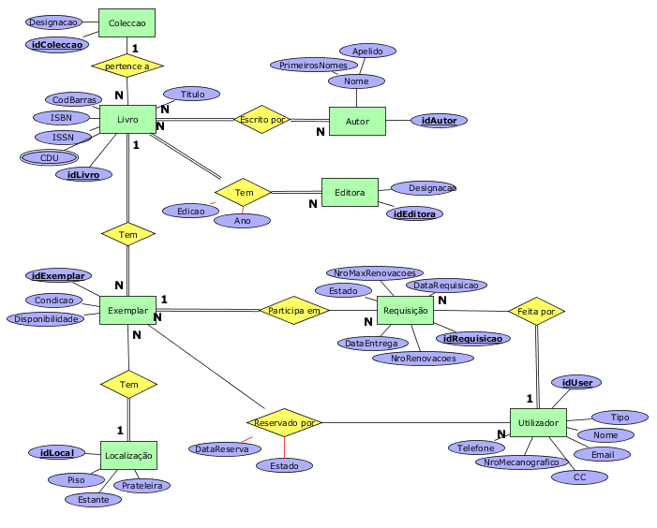
Modelo Conceptual Final
Grupo 8,Unidade Curricular de Base de Dados, Gestão de Dados - Biblioteca

Slide 9
Modelação Lógica
Derivação do Modelo para Obtenção de Tabelas
Tabelas Base
Utilizador = {idUser, Tipo, Nome, Email, CC, NroMecanografico, Telefone}
Livro = {idLivro, Titulo, CodBarras, ISBN, ISSN, Coleccao}
Autor = {idAutor, PrimeirosNomes, Apelido}
Editora = {idEditora, Designacao}
Requisicao = {idRequisicao, DataRequisicao, DataEntrega, Estado, NroMaxRenovacoes, NrRenovacoes, Exemplar, Utilizador}
Exemplar = {idExemplar, Condicao, Disponibilidade, Localizacao, Livro}
Localizacao = {IdLocal, Piso, Estante, Prateleira}
Coleccao = {idColeccao, Designacao}
Total: 8 tabelas base
Grupo 8,Unidade Curricular de Base de Dados, Gestão de Dados - Biblioteca

Slide 10
Modelação Lógica
Derivação do Modelo para Obtenção de Tabelas
Relacionamentos N para N
Exemplar-Reservado-Utilizador = {Exemplar, Utilizador, DataReserva, Estado}
Livro-Publicado-Editora = {Livro, Editora, Edicao, Ano}
Autor-Escreve-Livro = {Livro, Autor}
Atributo Multivalor
CDU = {CDU, Livro}
Total: 3 tabelas de relacionamentos N para N, 1 tabela de atributo multivalor
Da derivação resulta também a definição das chaves estrangeiras
Grupo 8,Unidade Curricular de Base de Dados, Gestão de Dados - Biblioteca

Slide 11
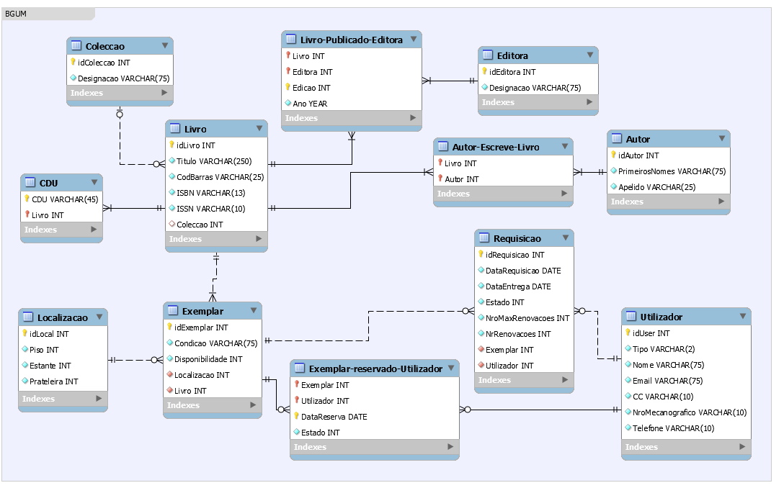
Modelo Lógico
Grupo 8,Unidade Curricular de Base de Dados, Gestão de Dados - Biblioteca
Notes:
12 tabelas

Slide 12
Modelação Lógica
Validação Segundo Regras de Normalização
1ª Forma Normal (1FN)
Chave primária como identificador único em cada tabela
Valores atómicos nos atributos
Nomes únicos para tabelas e atributos de cada uma delas
Grupo 8,Unidade Curricular de Base de Dados, Gestão de Dados - Biblioteca

Slide 13
Modelação Lógica
Validação Segundo Regras de Normalização
2ª Forma Normal (2FN)
Todas as relações na 1FN
Dependência funcional total em relação à chave primária
EXEMPLO:
Livro-Publicado-Editora = {Livro,Editora, Edicao, Ano}
Livro,Editora,Edicao-> Ano (Chave primária)
Grupo 8,Unidade Curricular de Base de Dados, Gestão de Dados - Biblioteca

Slide 14
Modelação Lógica
Validação Segundo Regras de Normalização
3ª Forma Normal (3FN)
Todas as relações na 2FN
Não existem dependências transitivas
Grupo 8,Unidade Curricular de Base de Dados, Gestão de Dados - Biblioteca

Slide 15
Modelação Lógica
Validação Segundo Regras de Normalização
Forma Normal Boyce-Codd (FNBC)
Todas as relações na 3ª FN
Todos os determinantes das dependências funcionais são chaves candidatas
EXEMPLO:
Utilizador = {idUser, Nome, Tipo, Email, Telefone, CC, NroMecanografico}
idUser -> Nome, Tipo, Email, Telefone, CC, NroMecanografico (Chave primária)
CC -> idUser, Nome, Tipo, Email, Telefone, NroMecanografico (Chave candidata)
NroMecanografico -> idUser, dUser, Nome, Tipo, Email, Telefone, CC (Chave candidata)
Grupo 8,Unidade Curricular de Base de Dados, Gestão de Dados - Biblioteca

Slide 16
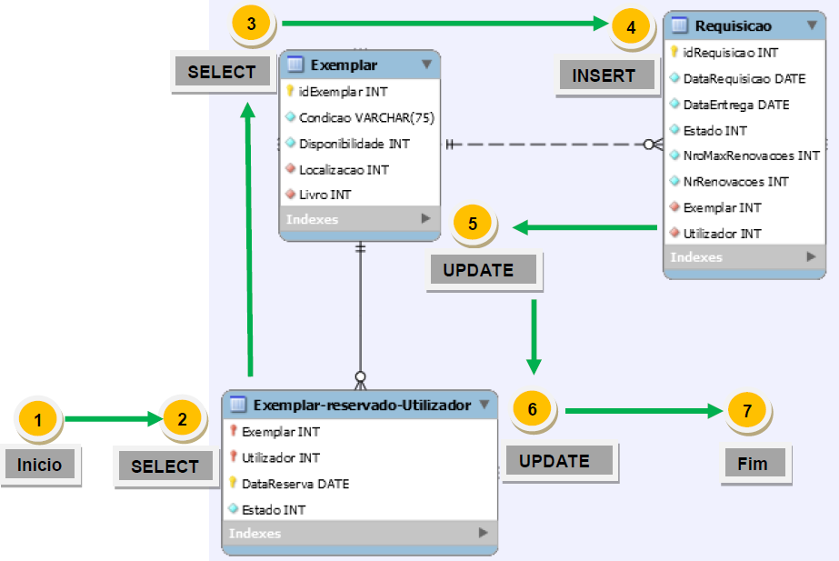
Modelação Lógica
Validação Segundo Transações
Exemplo:
Efectuar Requisição
Grupo 8,Unidade Curricular de Base de Dados, Gestão de Dados - Biblioteca
Notes:
3 transações, mostra-se 1
Livro sem reservas
Exemplar Requisitavel
Inserir
Estado exemplar
Estado reservas
Antes de uma requisição poder ser registada é necessário ver se esta pode ser feita, o que implica verificar se o exemplar não possui reservas por parte de outros utilizadores, que pode ser verificado através da chave estrangeira para Utilizador na tabela “Exemplar-reservado-Utilizador”, consultando o seu atributo “Estado”. É necessário verificar ainda que o exemplar não é apenas de consulta, o que pode ser verificado na entidade Exemplar, no atributo “Disponibilidade”. Caso o exemplar esteja disponível para requisição, a informação relativa à requisição é inserida na tabela “Requisicao”. A tabela Exemplar contém o estado de disponibilidade (atributo “Disponibilidade”) de cada exemplar, que terá que ser actualizado depois de feita a requisição. É ainda necessário verificar se a requisição corresponde ao levantamento de uma reserva, e actualizar o atributo “Estado” da tabela “Exemplar-reservado-Utilizador” em caso afirmativo.

Slide 17
Modelação Lógica
Restrições de Integridade – Integridade de Domínio
Chave para Colecção na tabela Livro pode assumir nulo
Atributo Disponibilidade, na tabela Exemplar:
0 - caso o exemplar não seja requisitável;
1 - se já se encontrar requisitado;
2 - caso esteja disponível.
Atributo Estado, na tabela Requisição:
0 – caso a requisição esteja ativa, ou seja, o exemplar encontra-se com o utilizador;
1 – caso o exemplar já tenha sido entregue.
Grupo 8,Unidade Curricular de Base de Dados, Gestão de Dados - Biblioteca
Notes:
- Garantido por triggers

Slide 18
Modelação Lógica
Restrições de Integridade – Integridade de Domínio
Atributo Tipo na tabela Utilizador:
A – caso o utilizador seja um aluno de licenciatura;
PG/ID – caso o utilizador seja aluno de pós graduação;
D – se o utilizador é um docente;
F – se o utilizador é um funcionário;
LE – se o utilizador é um leitor externo, não estando por isso registado na universidade;
X – caso o utilizador seja aluno de Erasmus.
Atributo Estado na tabela resultante do relacionamento Exemplar – Utilizador:
0 – caso tenha sido efetuada uma reserva sobre o exemplar;
1 – se o exemplar já estiver pronto a levantar;
2 – caso o exemplar já tenha sido levantado após o pedido de reserva;
3 – caso a reserva tenha sido cancelada.
Grupo 8,Unidade Curricular de Base de Dados, Gestão de Dados - Biblioteca
Notes:
- Garantido por triggers

Slide 19
Modelação Lógica
Restrições de Integridade
Integridade de Entidade
Valores de chave primária não nulos
Não existem valores de chaves primárias iguais
Integridade Referencial
Todas as chaves estrangeiras são válidas
Não existem referências a valores não existentes; alteração a um valor chave é consistente por toda a base de dados
Restrições de Multiplicidade
Impostas na decisão dos relacionamentos entre tabelas
Grupo 8,Unidade Curricular de Base de Dados, Gestão de Dados - Biblioteca
Notes:
Multiplicidade - de relacionamentos entre entidades; foi explicado no conceptual

Slide 20
Modelação Lógica
Restrições de Integridade - Restrições Gerais
O número de renovações de requisição de um exemplar não pode exceder o número máximo de renovações
Um utilizador não pode efetuar requisição se o livro não for requisitável ou tiver reservas por parte de outros utilizadores
Uma reserva só pode ser efetuada se o exemplar for requisitável.
Grupo 8,Unidade Curricular de Base de Dados, Gestão de Dados - Biblioteca
Notes:
- Garantida no código sql das transações

Slide 21
Modelação Lógica
Tamanho Inicial e Crescimento Futuro
Valores baseados na BGUM
Tamanho Inicial
30.000 exemplares
5.000 livros
15 coleções
3.000 utilizadores
1950 localizações
3.000 autores
1.000 editoras
300 requisições
10 reservas
Crescimento Futuro
150 exemplares por ano
10 livros por ano
1 coleção por ano
3.000 utilizadores por ano
3 autores e editoras por ano
50 requisições por dia
10 reservas por dia
Grupo 8,Unidade Curricular de Base de Dados, Gestão de Dados - Biblioteca

Slide 22
Modelação Física
Tradução do modelo
SGBD escolhido: MySQL
Derivação das tabelas do modelo lógico para o físico
Integridade de domínio garantida por triggers
Restrições gerais garantidas com código SQL das transações
Não há atributos derivados
Grupo 8,Unidade Curricular de Base de Dados, Gestão de Dados - Biblioteca
Notes:
Implementamos o modelo físico que melhor se adequasse às funcionalidades que o nosso sistema precisa. Por questões de comodidade, utilizados o MySQL.
Relações Base: como representar tabelas e a informação que irão conter nelas; As tabelas são as mesmas que no lógico e o povoamento foi feito de acordo com o necessário ( de cada atributo correspondente a uma Entidade, como por exemplo o Livro, ter idLivro , Titulo, CodBarras, ISBN, Colecção …
Representação de Atributos Derivados: Não fizemos nenhum.

Slide 23
Modelação Física
Validação segundo Transações
Gerado código SQL para as seguintes transações:
Efetuar requisição
Renovar requisição
Entregar exemplar
Efetuar uma reserva
Cancelar uma reserva
Localizar exemplar segundo o seu título
Aplicação das restrições de integridade gerais
Grupo 8,Unidade Curricular de Base de Dados, Gestão de Dados - Biblioteca

Slide 24
Modelação Física
Estimativa Espaço em disco
Povoamento e tamanho inicial
Total espaço ocupado 5.5 MB
Crescimento Futuro
50 requisições por dia
3000 novos utilizadores
Ao fim de um ano: aumento de 8.3 MB
Grupo 8,Unidade Curricular de Base de Dados, Gestão de Dados - Biblioteca
Notes:
Povoamento: milhares de registos, espaço entre 1552KB ; Tamanho total da tabela exemplar 2.266 MB por exemplo… (O que ocupamos mais foram nos exemplares. ) Depois temos os relacionamentos, as outras tabelas, autor, editora, etc … com 300 e tal registos por exemplo, etc. …
Crescimento Futuro: Requisições e reservas vao aumentar mundo e o espaço em disco vai aumentar devido a este aumento. Mais ou menos 50 requisições por dia; Por ano perfaz 18,250 requisições;

Slide 25
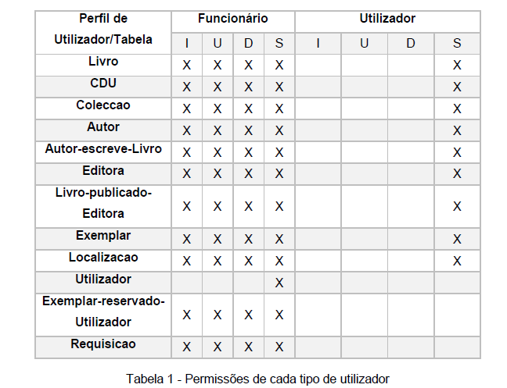
Modelação Física
Vistas
Permissões de acesso
Notes:
Insert Update Delete Select
Durante a recolha de requisitos não foram identificadas nenhumas vistas de utilizador. No entanto podíamos ter 2 tipos de utilizadores: os funcionários e os utentes da biblioteca. Funcionários: todas permissões Utentes: só consultar livros…

Slide 26
Conclusões e Trabalho Futuro
Seguida metodologia de desenvolvimento Base de Dados:
Modelação Conceptual
Modelação Lógica
Modelação Física
Revisão dos modelos e requisitos obrigou a alterações constantes
Possíveis melhorias:
Atributo DataReserva como chave primária
Reserva como entidade
CDU
Grupo 8,Unidade Curricular de Base de Dados, Gestão de Dados - Biblioteca
Notes:
Balanço positivo
Passos da metodologia foram seguidos
Desenho da base de dados foram seguidos com sucesso
Requisitos rivalidades e reescritos de forma mais clara.
Mudanças no modelo conceptual. Atributo CDU para a entidade LIVRO e antes tava no Exemplar.
Remover o atributo ano no relacionamento Livro Autor, porque não era preciso e não haviam requisitos para tal.
Tradução do modelo conceptual para o lógico revelou algumas falhas no modelo conceptual que não tinham consideradas anteriormente…
Por ex.: DataReserva como chave primaria no relacionamento da reserva de um exemplar.
-> Esta modificação garante que os requisitos atuais são cumpridos mas como sugestão: reserva pode ser uma entidade com identificador único em vez de estar num relacionamento (não foi)
A conversão para o modelo lógico e consequente validação foi bem conseguida.
Com modelo lógico validado e requisitos revistos, a modelação física fez-se sem dificuldades.

Slide 27
Gestão de Dados
Mestrado Integrado em Engenharia Informática
Unidade Curricular de Base de Dados
11 de Fevereiro de 2015
Universidade do Minho
Escola de Engenharia
Biblioteca
Grupo 08:
André Santos Jéssica Pereira Mariana Carvalho
Ano Letivo 2015/2016

